Slide 1


３次元コンピュータグラフィックス
URL: https://www.kkaneko.jp/cc/math/index.html
（デジタルの基礎 - データの表現・処理）
金子邦彦

Slide 2
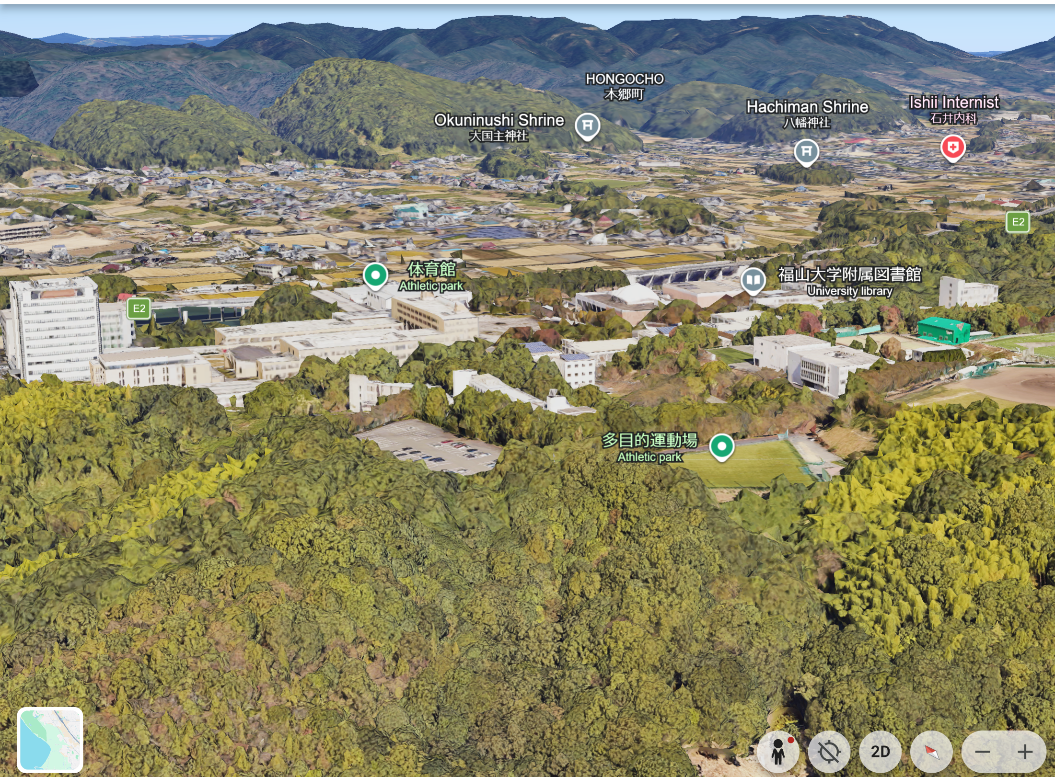
Google Earth で表示される３次元の福山大学
https://earth.google.com/web/@34.4524151,133.22710341,192.05817929a,48.02713513d,35y,27.31498228h,77.75385678t,0r
Web ブラウザで表示。３次元コンピュータグラフィックスの身近な例

Slide 3
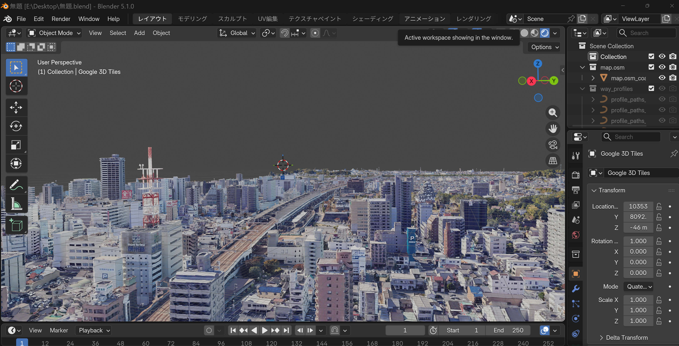
Blender の概要
Blenderは，３次元コンピュータグラフィックス（3DCG）の作成・編集ソフトウェアである．
無料で利用可能である．
３次元モデル制作，アニメーション，画像出力など，3DCGの多彩な機能を提供する．

Slide 4
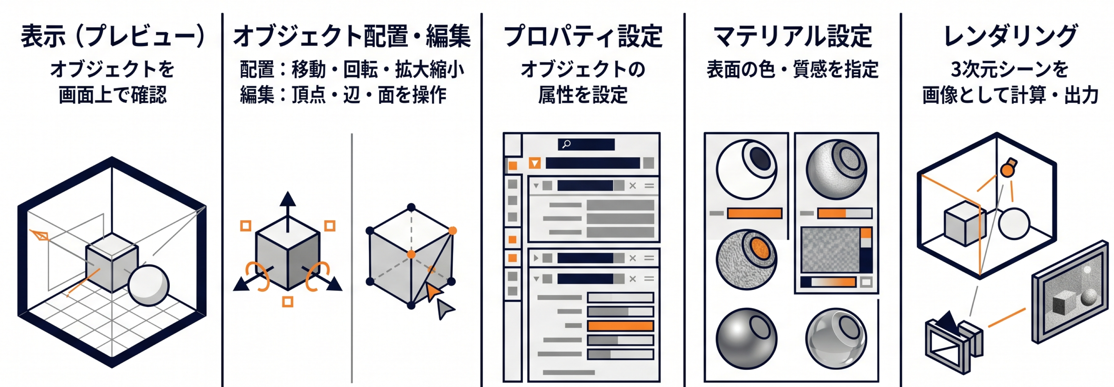
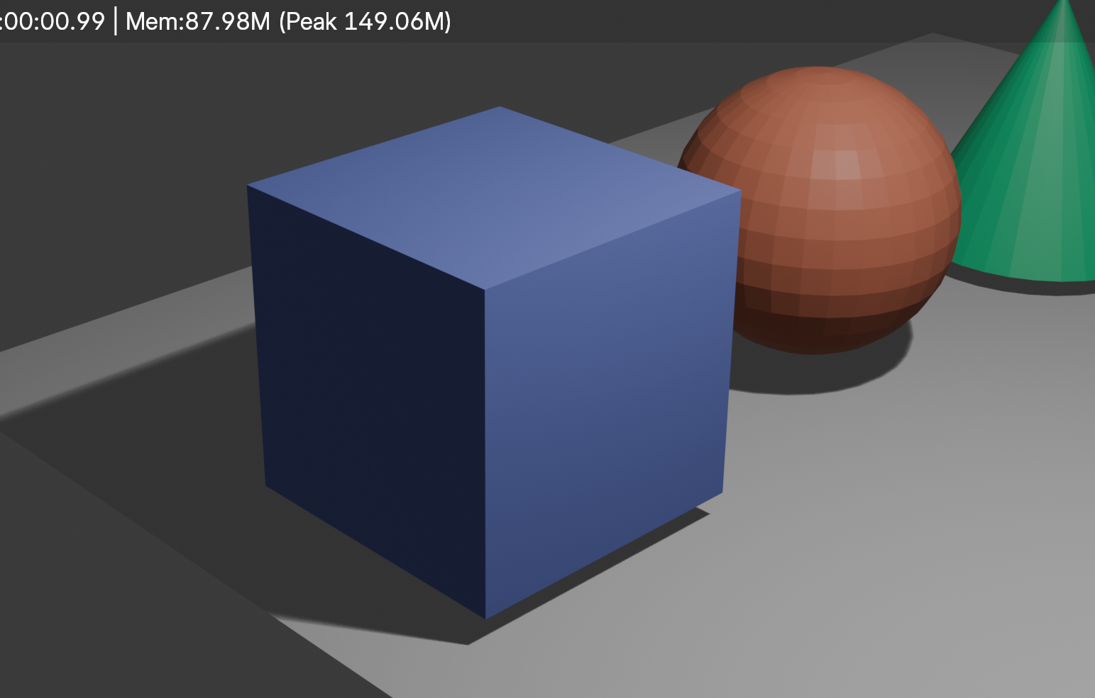
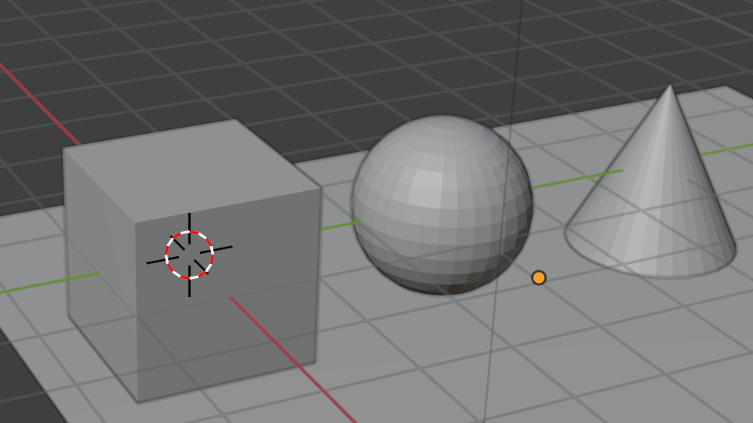
Blender の主な機能

Slide 5
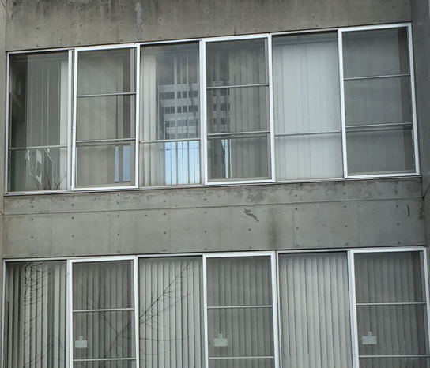
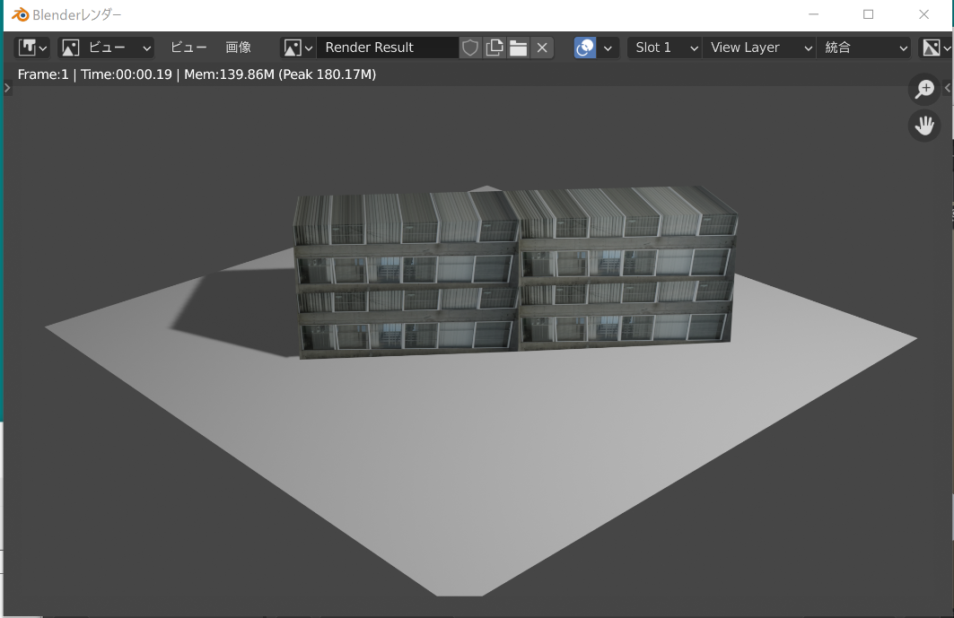
テクスチャマッピング
元画像
Blender（3次元CG制作ツール）での
テクスチャマッピング
元画像からBlenderでテクスチャマッピング（3次元モデルの表面に画像を貼り付ける処理）を行い，３次元のリアルな造形が可能である．
Notes:
要約：Blender（3次元CG制作ツール） でできること ３次元のリアルな造形 元画像 Blender（3次元CG制作ツール） での テクスチャマッピング。

Slide 6
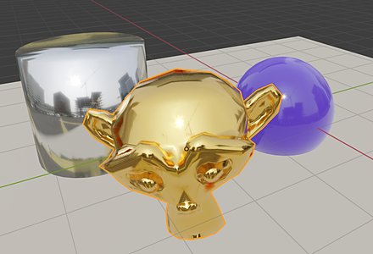
PBRマテリアル
BlenderのPBRマテリアル（PBRは物理ベースレンダリングの略．光の反射を物理的に近く再現する質感設定）を使うと，金属や透明体のような表現も可能である．
Notes:
要約：Blender（3次元CG制作ツール） でできること ３次元のリアルな造形 Blender（3次元CG制作ツール） の PBR マテリアル PBR マテリアルを使うと，このようなことも可能。

Slide 7
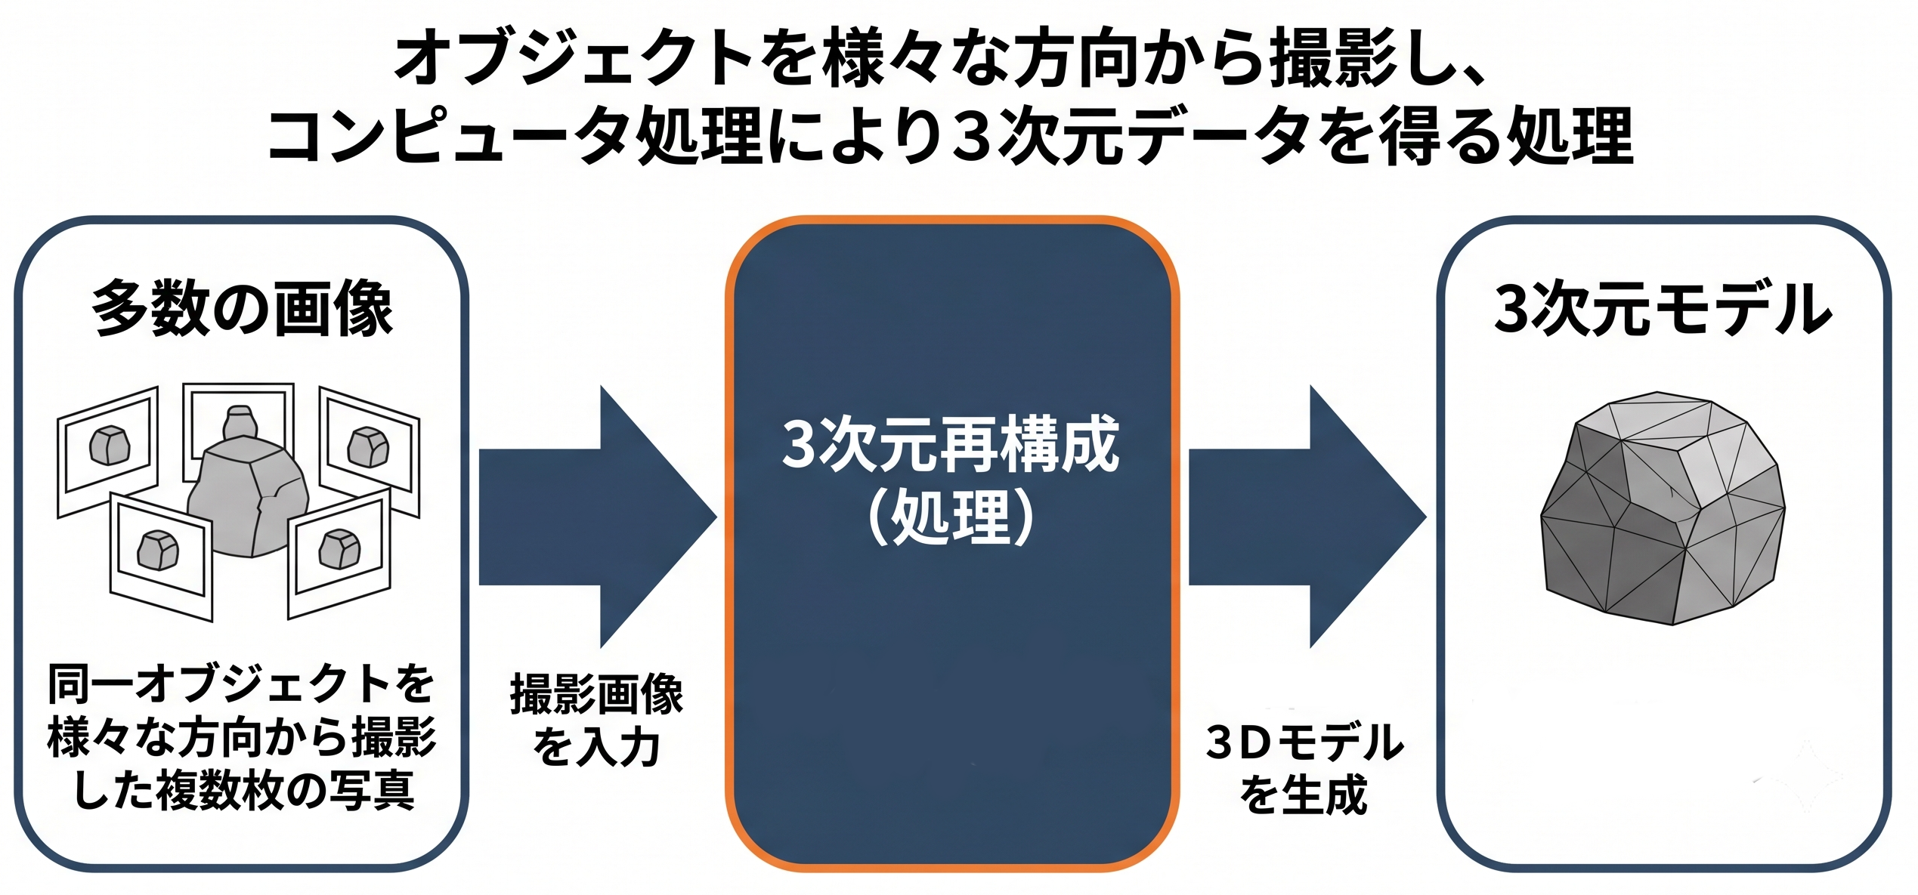
３次元再構成
得られた3次元データは，後述のポリゴンメッシュの形で表現される

Slide 8
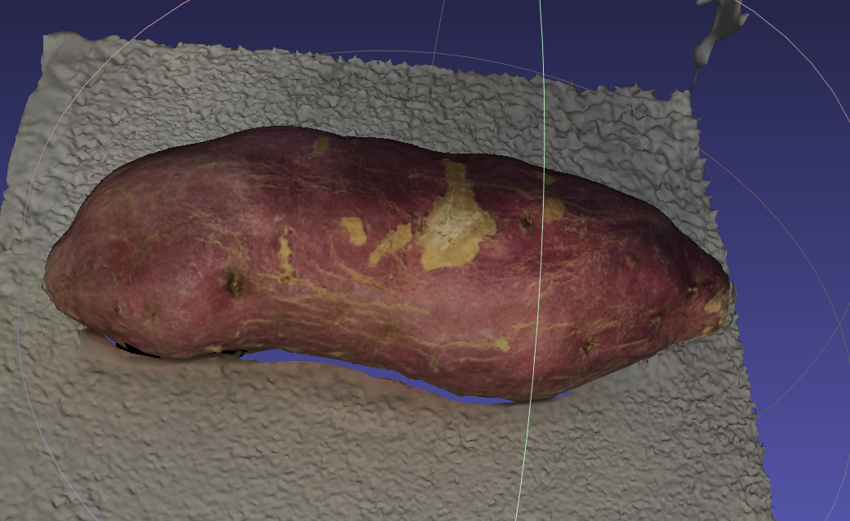
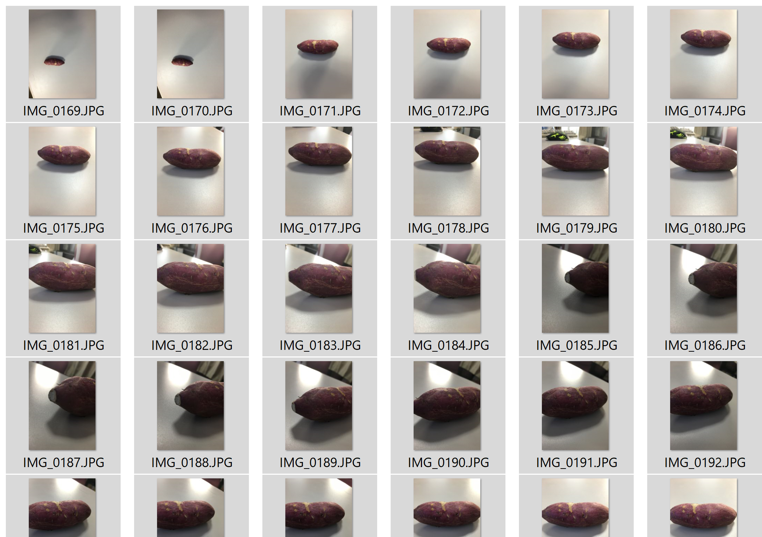
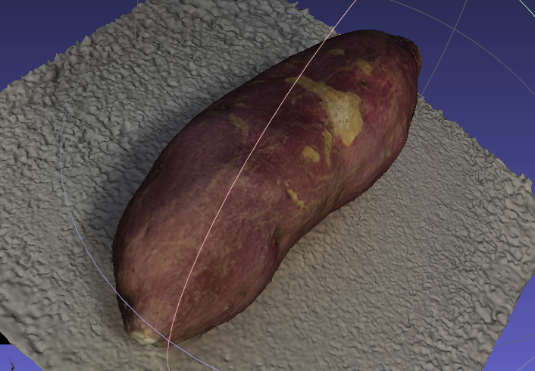
３次元再構成
３次元モデル
多数の画像
オブジェクトを様々な方向から撮影

Slide 9
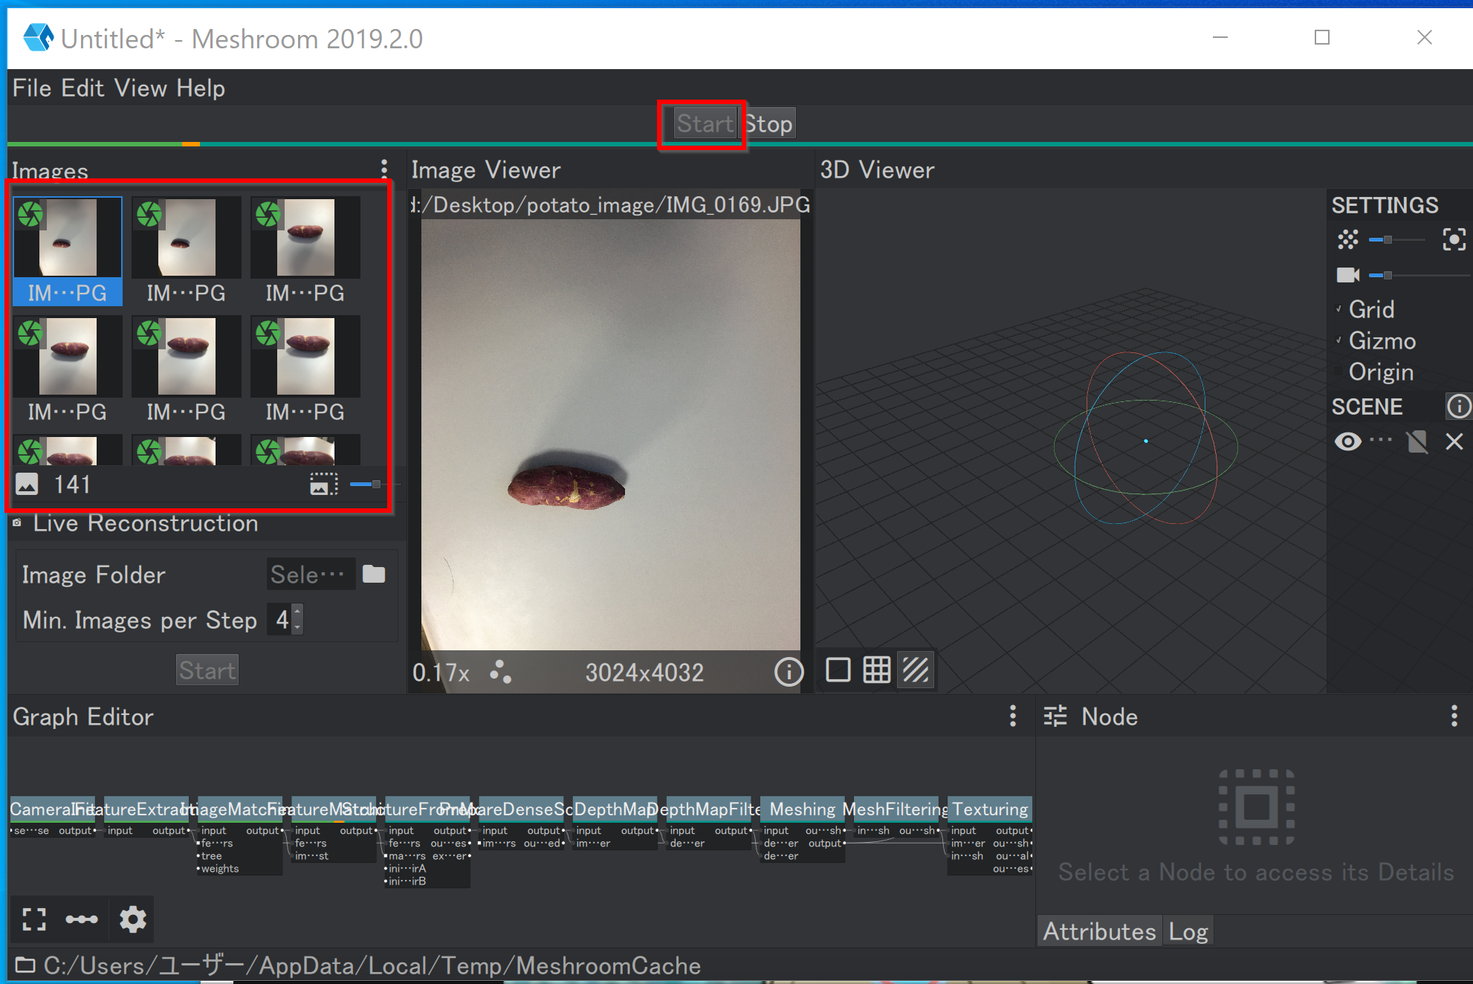
Meshroom
３次元再構成はMeshroomで実行可能である．
Meshroomのページはhttps://alicevision.org/ である（興味のある人は各自ダウンロードして試すことができる）．「Images」に画像をドラッグ＆ドロップし，「Start」をクリックして，しばらく待つ．

Slide 10
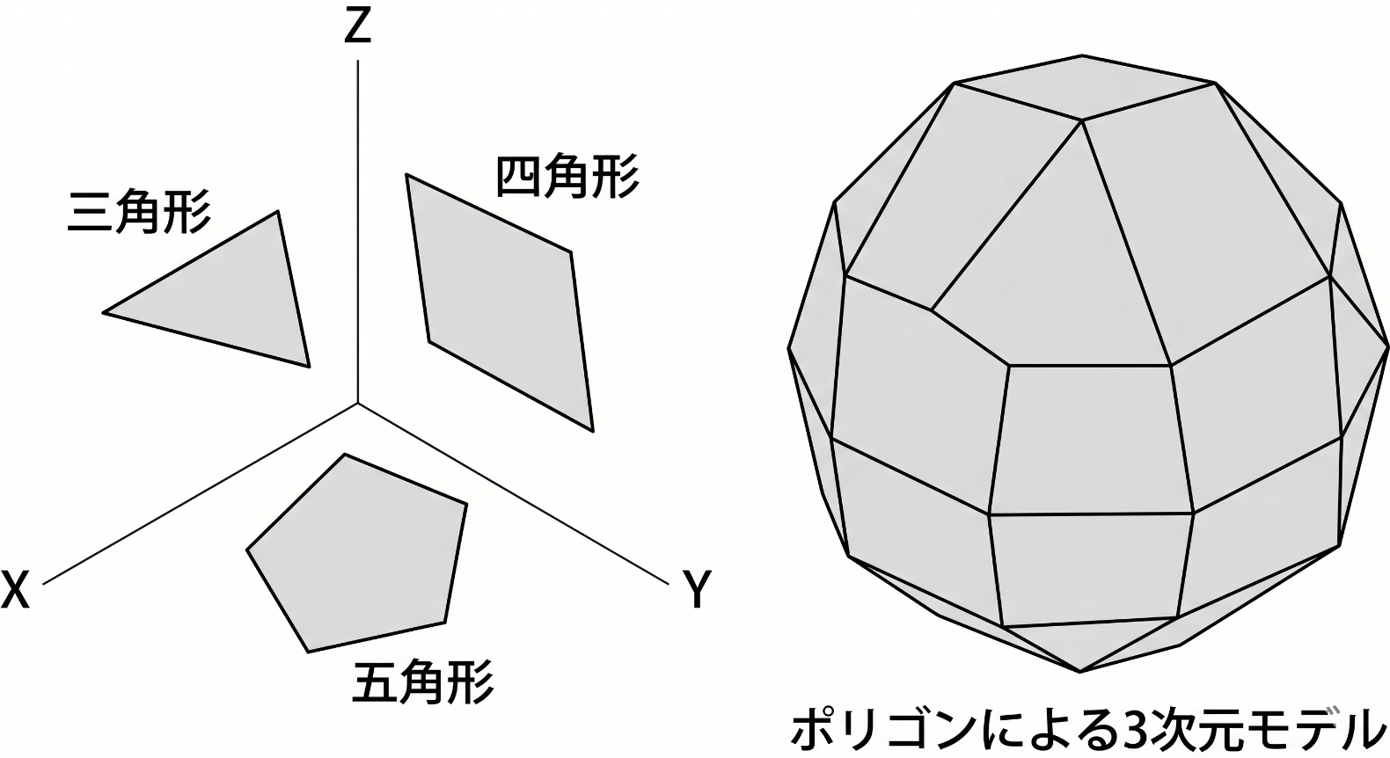
ポリゴン
ポリゴンは平らな多角形である．
３次元空間内の平面図形（三角形，四角形，五角形など）になる．
ポリゴンを使用することにより，３次元モデルを精密に表現することも可能である．
Notes:
要約：ポリゴンは平らな多角形である ポリゴン は平らなので、 平面上の図形 の一種である。

Slide 11
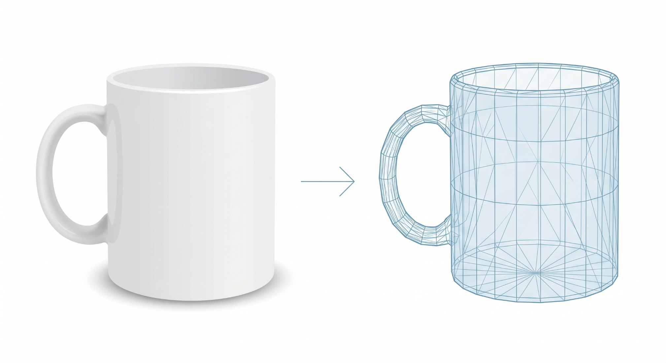
３次元モデル
３次元モデルにより，現実世界の物体をデジタルで再現できる．

Slide 12
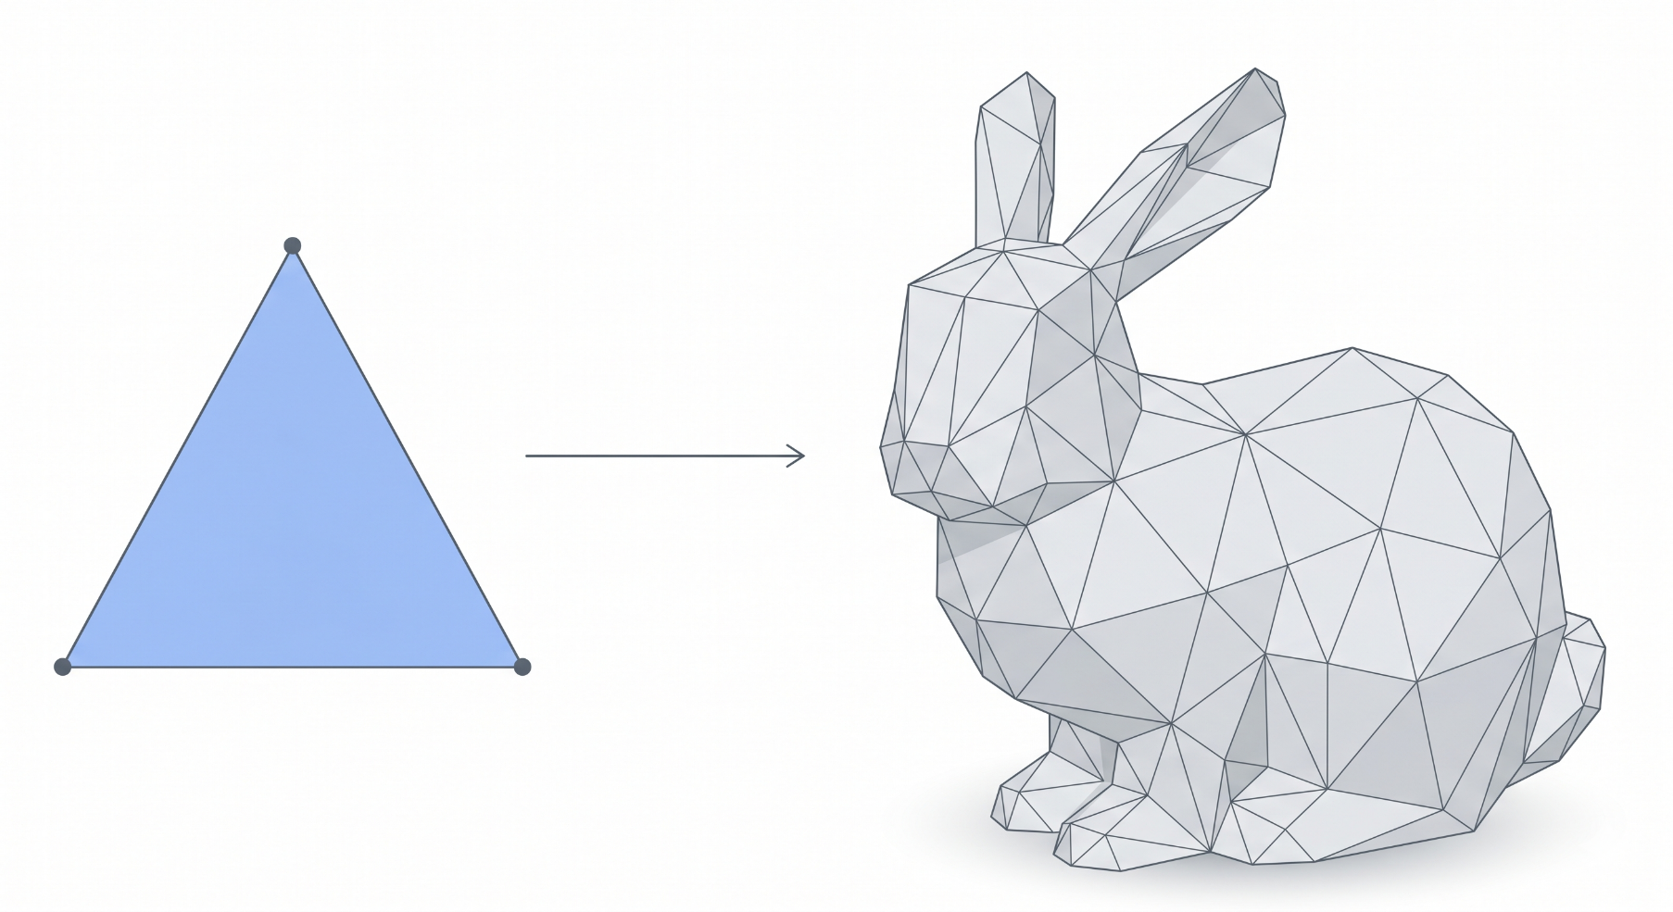
ポリゴンメッシュ
１つ１つの多角形がポリゴンであり，全体でポリゴンメッシュとなる．
ポリゴン
ポリゴンメッシュ

Slide 13
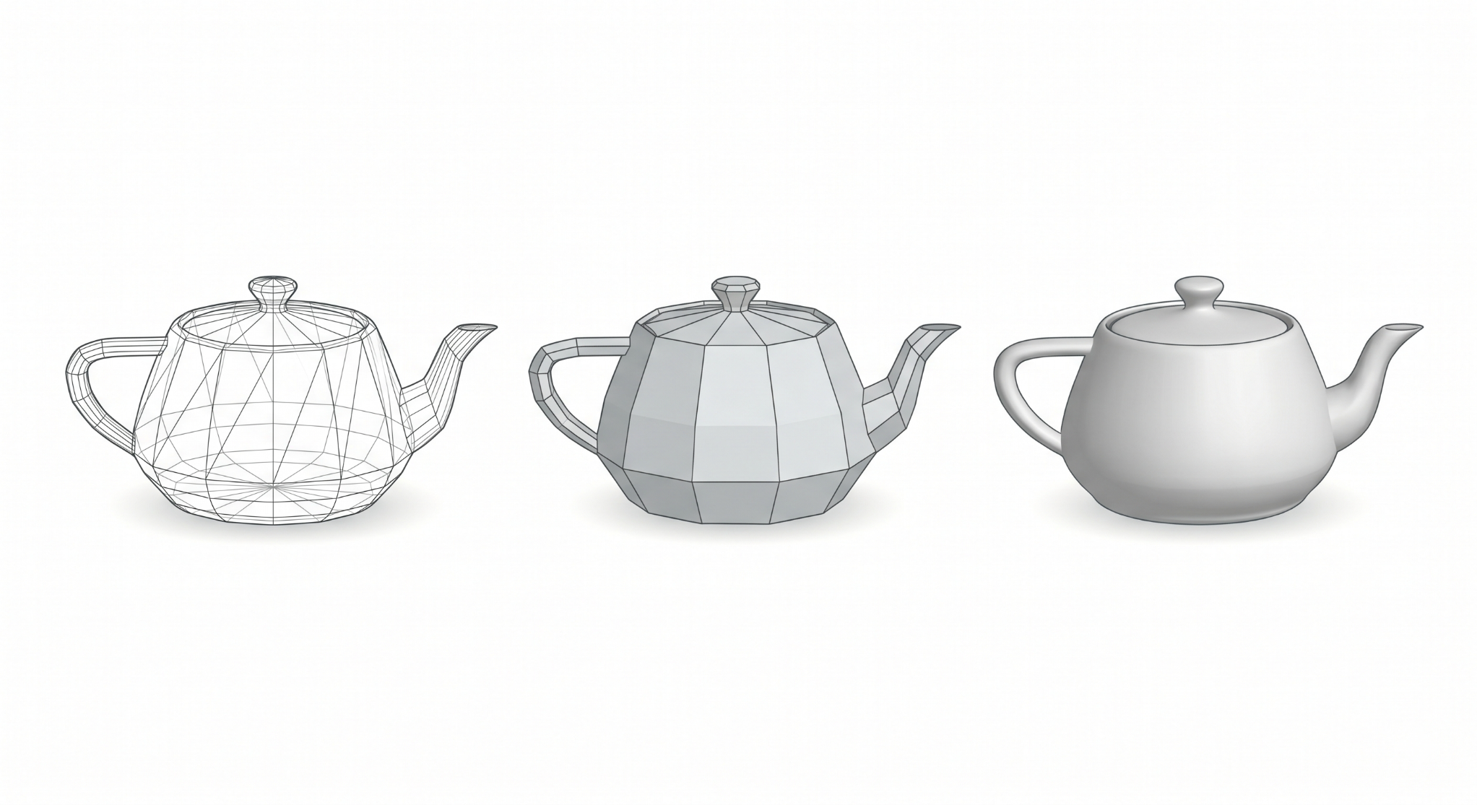
表示モード
同じ３次元モデルを，異なる表示モードで表示できる．
メッシュ表示
面表示
面表示・シェーディング
（陰影付け）
メッシュ表示は，ポリゴンメッシュの辺（ワイヤーフレーム）を表示するモードである．

